Slide 1
介紹動物
資料收集：柔

Slide 2

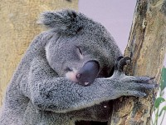
無尾熊
分類： 脊索動物門
哺乳綱
袋鼠目
無尾熊科
保育： 非全球性受威脅

Slide 3


石虎
食性： 肉食性，以小型動物為主。本園餵食生腱丁、雞胸肉、小白鼠、蛋、鈣磷粉、維生素 E、益肥王。
石虎為小型肉食性貓科動物，常單獨活動，屬於夜行性。白天棲息於樹洞或岩縫中，傍晚以後才出外行獵。

Slide 4

資料來源
無尾熊
http://newweb.zoo.gov.tw/Pager/Show/Show_Main.aspx?Menu_URL_ID=090824181230554572&Show_TYpe_ID=200909191127507055
石虎
http://newweb.zoo.gov.tw/Pager/Show/Show_Main.aspx?Menu_URL_ID=090824181230554572&Show_TYpe_ID=200909191127507055

